Slide 1
NGÀNH KỸ THUẬT MÁY TÍNH
TS. Đoàn Duy, Email: duyd@uit.edu.vn
10/16/2023

Slide 2
Mục tiêu
Hiểu được tổng quan về ngành KTMT
Biết được chương trình đào tạo ngành KTMT
Thấy được cơ hội nghề nghiệp tốt
Xây dựng được thái độ học tập tốt

Slide 3
Nội dung
Giới thiệu chung về ngành Kỹ thuật máy tính
Chương trình đào tạo ngành Kỹ thuật máy tính
Cơ hội nghề nghiệp
Các hướng nghiên cứu và phát triển
Thành tựu và chính sách

Slide 4


Slide 5
Giới thiệu chung về ngành Kỹ thuật máy tính
Chương trình đào tạo ngành Kỹ thuật máy tính
Cơ hội nghề nghiệp
Các hướng nghiên cứu và phát triển
Thành tựu và chính sách

Slide 6
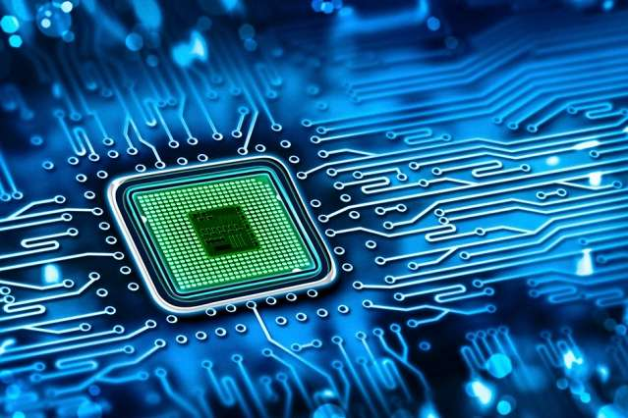
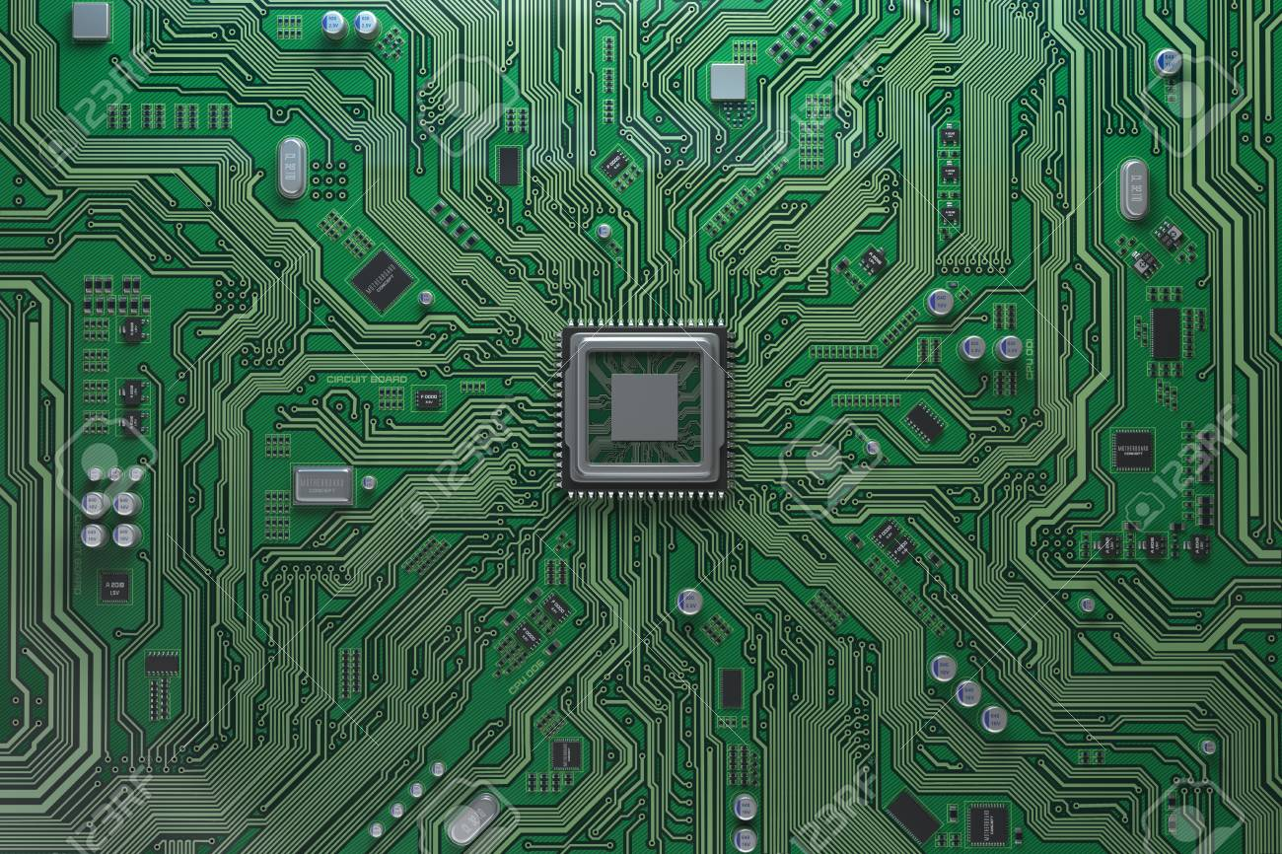
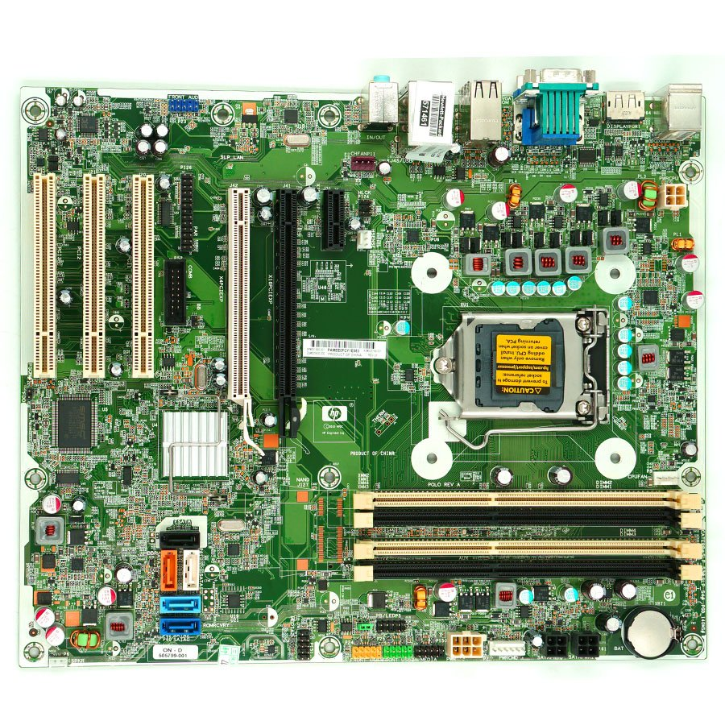
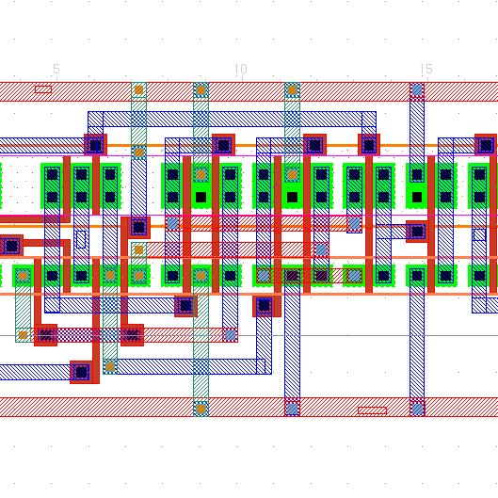
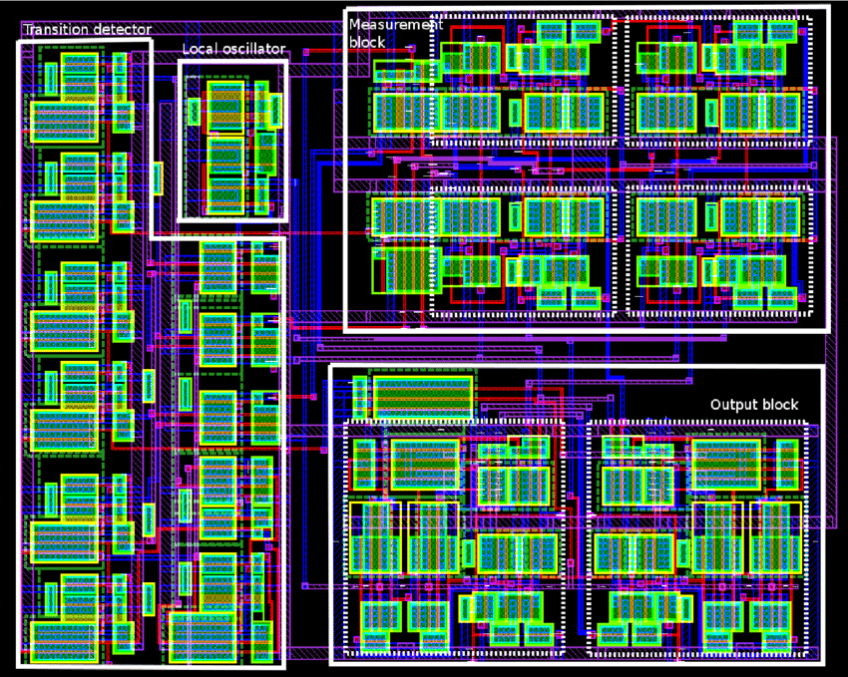

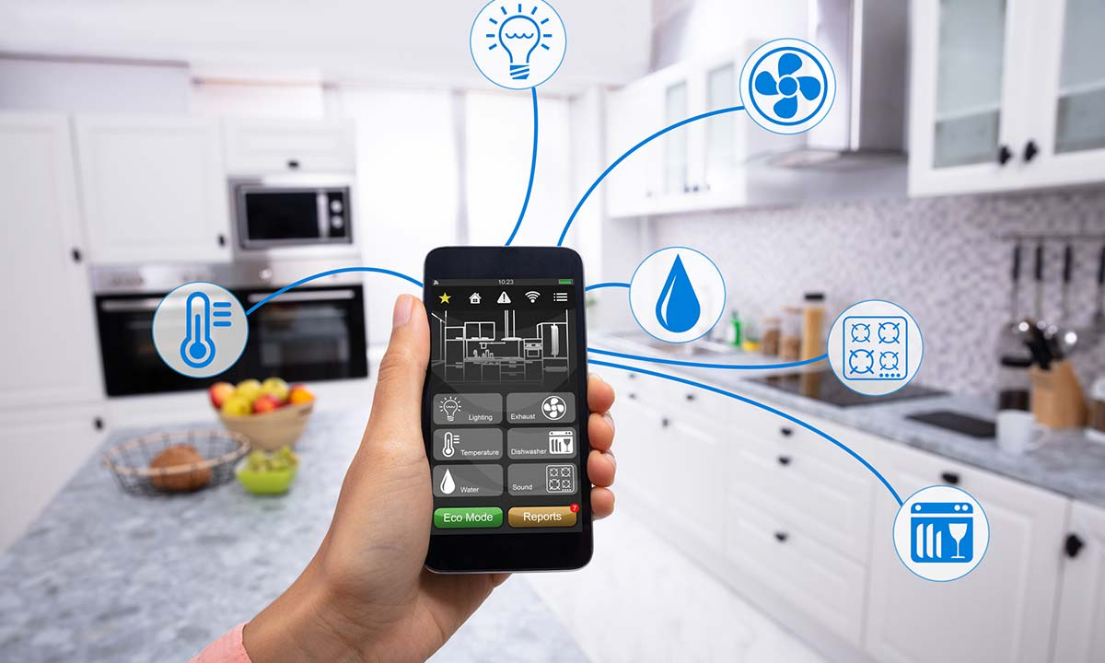

Slide 7
Kỹ thuật máy tính là gì?
Wiki: Computer engineering is a discipline that integrates several fields of electrical engineering and computer science required to develop computer hardware and software. Computer engineers usually have training in electronic engineering (or electrical engineering), software design, and hardware-software integration instead of only software engineering or electronic engineering

Slide 8
Kỹ thuật máy tính là gì?
ACM-CCECC: Computer engineering is defined as the discipline that embodies the science and technology of design, construction, implementation, and maintenance of software and hardware components of modern computing systems and computer-controlled equipment. Computer engineering has traditionally been viewed as a combination of both computer science (CS) and electrical engineering (EE). It has evolved over the past three decades as a separate, although intimately related, discipline. Computer engineering is solidly grounded in the theories and principles of computing, mathematics, science, and engineering and it applies these theories and principles to solve technical problems through the design of computing hardware, software, networks, and processes.

Slide 9
Kỹ thuật máy tính là gì?
Anderson (2010):
The term ICT (Information and Communication Tech.) embraces the many technologies that enable us to receive information and communicate or exchange information with others. ICT encompass all the technologies by means of which we can detect these signals, interpret them and exchange information with others.
UNESCO (2010):
ICT as the forms of technology that are used to transmit, process, store, create, display, share or exchange information by electronic means.
Anderson, J. (2010). ICT TRANSFORMING EDUCATION: A Regional Guide. Bangkok, Thailand: UNESCO, Asia and Pacific Regional Bureau for Education.
UNESCO. (2010). ICT in Education programme. Bangkok, Thailand: UNESCO

Slide 10
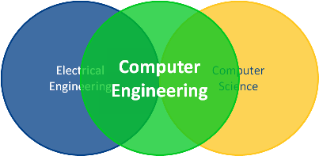
Kỹ thuật máy tính là gì?
Kỹ sư kỹ thuật máy tính được đào tạo các kiến thức liên quan đến kỹ thuật điện tử, thiết kế phần mềm, thiết kế phần cứng và tích hợp giữa phần cứng với phần mềm

Slide 11
Kỹ thuật máy tính là gì?
Nghành Kỹ thuật máy tính nhằm nghiên cứu các nguyên lý, phương pháp để thiết kế và phát triển các hệ thống phần cứng và những phần mềm phục vụ cho hoạt động của các thiết bị phần cứng đó.
Kỹ thuật máy tính được nói đến trong nhiều khía cạnh của máy tính, từ thiết kế các mạch điện tử đơn giản đến thiết kế vi xử lý, máy tính cá nhân và kể cả các siêu máy tính. Đặc biệt trong việc thiết kế các hệ thống nhúng dùng trong hầu hết các thiết bị điện-điện tử như điện thoại di động, xe hơi, các bộ điều khiển trong các máy móc điện tử gia dụng (tivi, tủ lạnh, máy lạnh, lò vi sóng,…), các robot công nghiệp

Slide 12
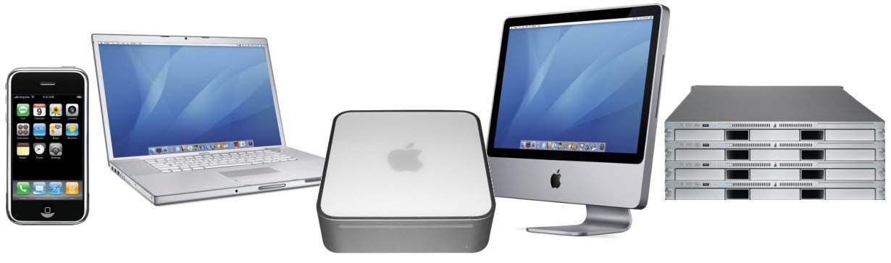
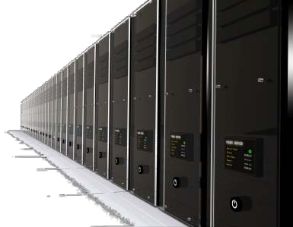
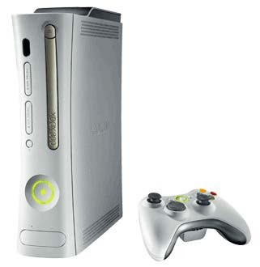
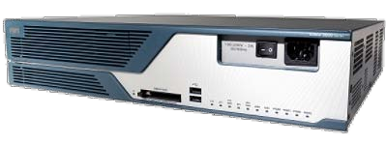
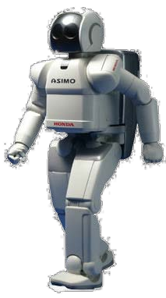
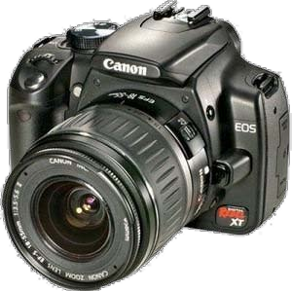
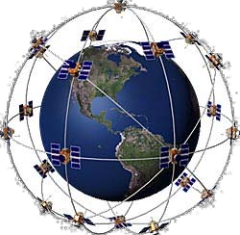
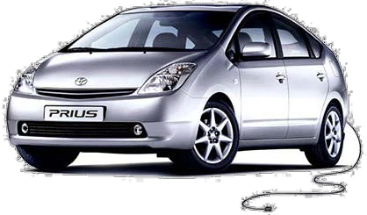
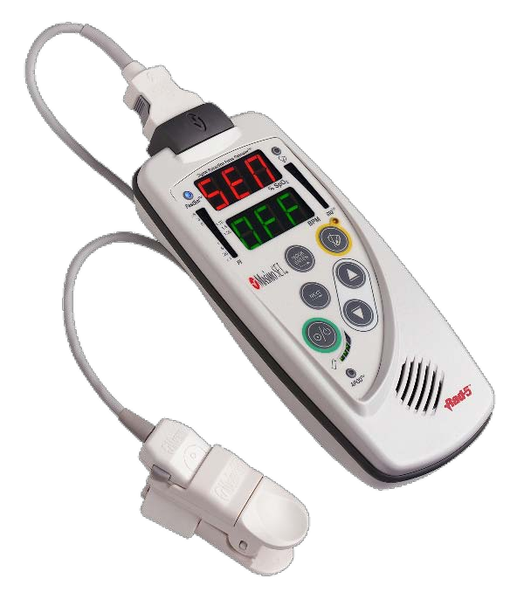
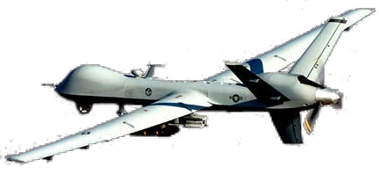
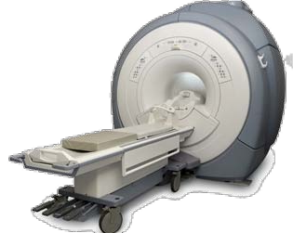
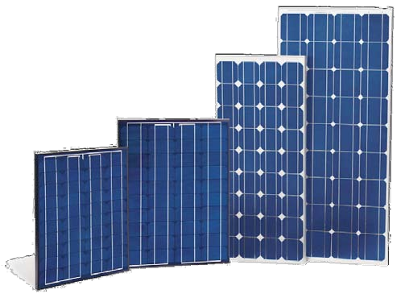
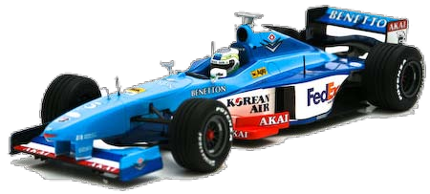
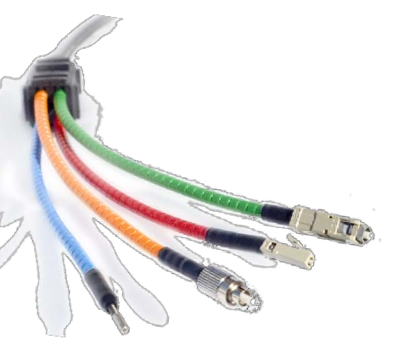
Sản phẩm của ngành KTMT ở khắp mọi nơi
Game
Console
Computing: From Handhelds to Servers
Internet Routers
GPS Devices
Cameras
and Satellites
Robots
Electric and Hybrid Vehicles
Automobiles
Solar Panel
Medical imaging
Portable Medical Devices
Networks

Slide 13
Giới thiệu chung về ngành Kỹ thuật máy tính
Chương trình đào tạo ngành Kỹ thuật máy tính
Cơ hội nghề nghiệp
Các hướng nghiên cứu và phát triển
Thành tựu và chính sách

Slide 14
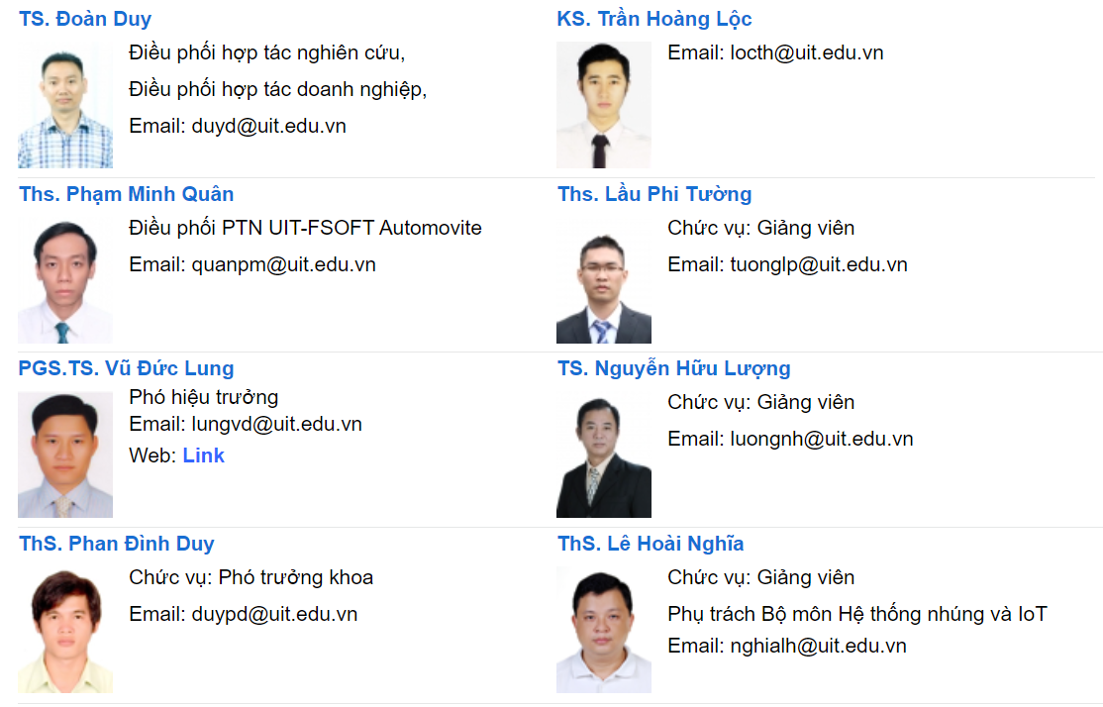
Giảng viên: HTN và IoT

Slide 15
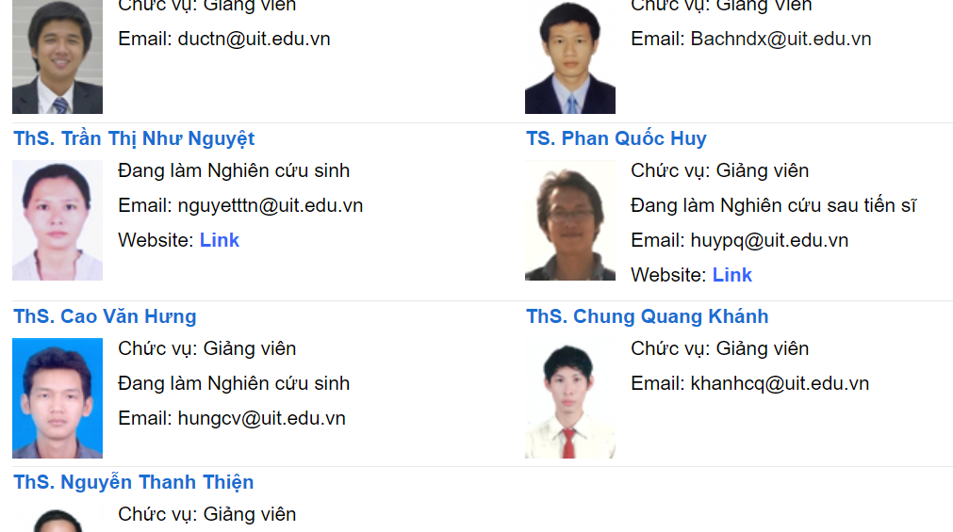
Giảng viên: HTN và IoT

Slide 16
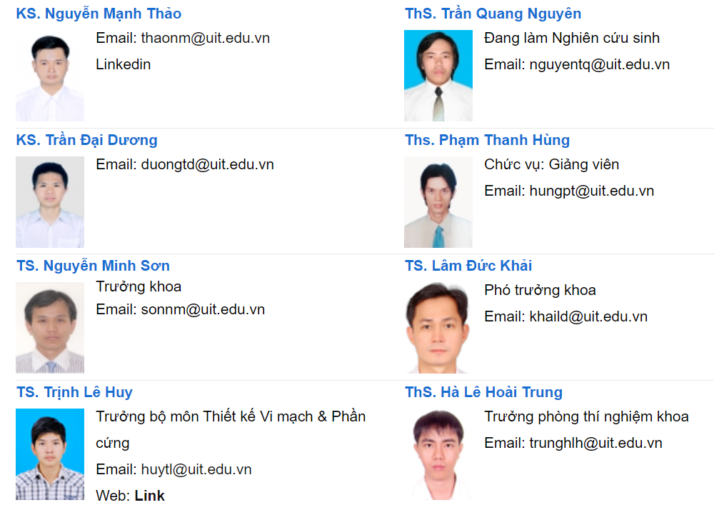
Giảng viên: TKVM và Phần cứng

Slide 17
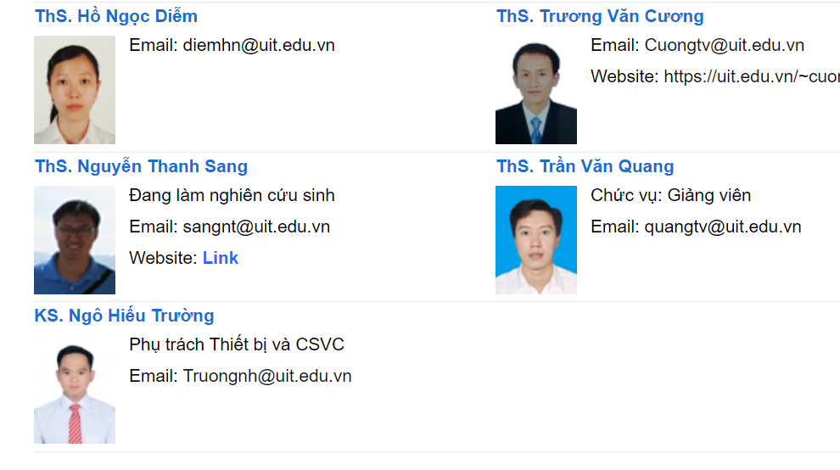
Giảng viên: TKVM và Phần cứng

Slide 18
Mục tiêu của CTĐT KTMT
Kỹ sư Kỹ thuật máy tính có khả năng:
Thiết kế mạch điện - điện tử, mạch điều khiển dùng trong công nghiệp, trong các hệ thống tự động, trong nhà máy, xí nghiệp, nhà xưởng, đặc biệt là các hệ thống smarthome;
Thiết kế Chip - Vi mạch trong các hệ thống nhúng: ô tô, điện tử dân dụng, máy giặt, máy điều hòa, tivi, điện thoại di động...;
Trở thành lập trình viên chuyên nghiệp tại các công ty chuyên về lập trình, đặc biệt là lập trình hệ thống cấp thấp, firmware, driver, lập trình nhúng, lập trình trên các thiết bị Android;
Thiết kế và điều khiển Robot, cánh tay tự động, các hệ thống dây chuyền công nghiệp;
Triển khai nghiên cứu - phát triển, dịch vụ và chuyển giao công nghệ liên quan đến điện tử - kỹ thuật máy tính, thiết bị ngoại vi và xây dựng hệ thống Multimedia nhằm tạo ra các sản phẩm có giá trị sử dụng trong thực tế

Slide 19
Năng lực và kỹ năng
Chương trình ĐT sẽ trang bị cho sinh viên:
Kiến thức cơ bản và chuyên sâu trong lĩnh vực công nghệ thông tin nói chung và kỹ thuật máy tính nói riêng.
Đào tạo sinh viên có kỹ năng phân tích - thiết kế - xây dựng hệ thống phần cứng lẫn phần mềm trong các lĩnh vực:
Công nghệ thiết kế chip
Công nghệ Robot
Hệ thống nhúng
Hệ thống điện - điện tử
Hệ thống điều khiển tự động
Cung cấp các kỹ năng lập trình trên máy tính, Smartphone, tablet, các hệ thống nhúng sử dụng các ngôn ngữ như: Assembly, C, C++, System C, Java, C#, Verilog/VHDL.

Slide 20
Sinh viên KTMT học gì?
Các môn học
đại cương
Các môn học
cơ sở nhóm ngành
Các môn học
cơ sở ngành
Cung cấp kiến thức về toán – khoa học tự nhiên và ngoại ngữ.
Các kiến thức cơ bản về CNTT như lập trình, cơ sở dữ liệu, giải thuật hay kiến trúc máy tính.
Các kiến thức về điện tử, thiết kế mạch, hệ thống nhúng, lập trình trên iOS, android,…
Đồ án, thực tập, khóa luận
Chuyên ngành
Bao gồm các môn học về hiện thực hệ thống thực tế. Kết thúc chương trình học, sinh viên hoàn thành một khóa luận tốt nghiệp hoặc các môn chuyên đề tốt nghiệp.
Sinh viên sẽ được lựa chọn một chuyên ngành chuyên sâu về hệ thống nhúng và robot hoặc thiết kế vi mạch và phần cứng thông qua việc chọn môn học phù hợp theo hướng ngành.

Slide 21
Sinh viên KTMT học gì?

Slide 22
Sinh viên KTMT trải qua các năm ra sao?
Khối kiến thức |  | Khối lượng
 |  | Tổng số tín chỉ | %
Khối kiến thức giáo dục đại cương | Lý luận chính trị và pháp luật | 13 | 10.16
 | Toán - Tin học - Khoa học tự nhiên | 22 | 17.19
 | Ngoại ngữ | 12 | 9.38
Khối kiến thức giáo dục chuyên nghiệp | Cơ sở ngành | 49 | 38.28
 | Chuyên ngành | 18 | 14.06
 | Môn học khác | 2 | 1.56
Tốt nghiệp | Thực tập doanh nghiệp | 2 | 1.56
 | Khóa luận hoặc chuyên đề tốt nghiệp | 10 | 7.81
Tổng số tín chỉ tích lũy tối thiểu toàn khóa |  | 128 | 100

Slide 23
Giới thiệu chung về ngành Kỹ thuật máy tính
Chương trình đào tạo ngành Kỹ thuật máy tính
Cơ hội nghề nghiệp
Các hướng nghiên cứu và phát triển
Thành tựu và chính sách

Slide 24
Sinh viên KTMT làm việc gì?
Lập trình viên, đặc biệt là lập trình các phần mềm nhúng trên các thiết bị di động (smartphone, tablet, iphone, ipad,…), các vi xử lý-vi điều khiển trong các hệ thống công nghiệp, xe ô tô, điện gia dụng, ngôi nhà thông minh,…
Kỹ sư thiết kế mạch điện-điện tử, mạch điều khiển trong công nghiệp, vi mạch, chip,…
Kỹ sư đảm nhiệm các công việc về công nghệ thông tin nói chung trong các cơ quan, doanh nghiệp chuyên và không chuyên về công nghệ thông tin
Làm việc trong các trường đại học, viện nghiên cứu
Học tiếp lên cao học, tiến sĩ các ngành nhóm CNTT

Slide 25
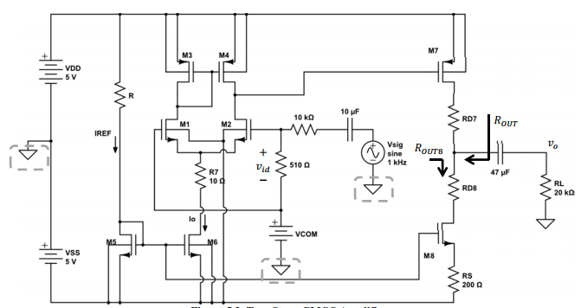
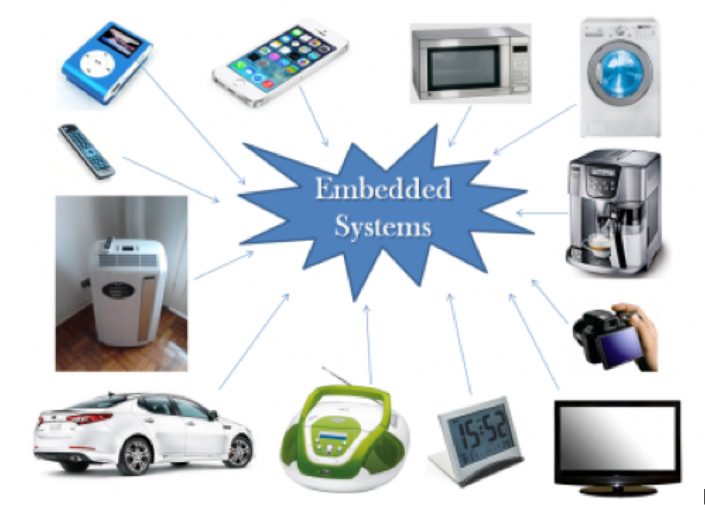
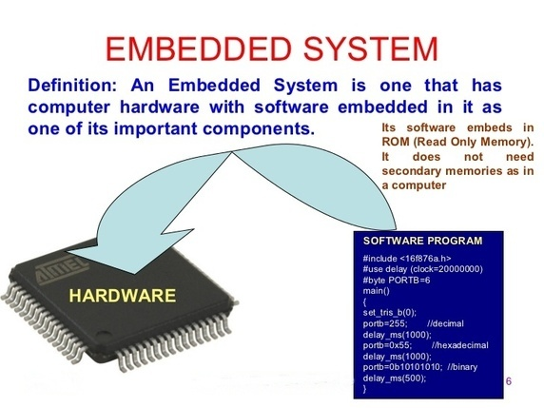
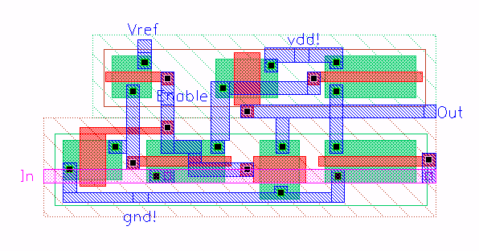

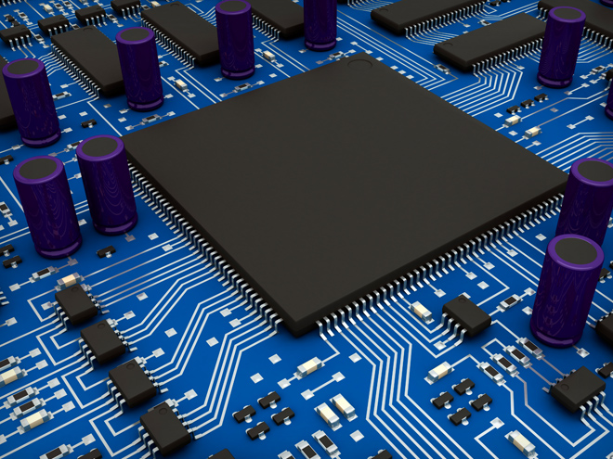
Sinh viên KTMT làm gì?
Lĩnh vực thiết kế vi mạch
Lĩnh vực lập trình nhúng
Thiết kế vi mạch điện tử:
Lập trình phần mềm
điều khiển phần cứng
Thiết kế layout:
Vi xử lí
Ngôn ngữ lập trình
Thiết kế Chip, Vi xử lí:

Slide 26
Sinh viên KTMT làm IoT…

Slide 27
Câu hỏi thường gặp…
Học KTMT có khó không?
KTMT vs MMT&TT?
KTMT vs KHMT?
KTMT có làm AI không?
KTMT làm việc ở vị trí nào?
Lương đi làm của ngành KTMT?

Slide 28












Cơ hội việc làm
4
5

Slide 29
Bối cảnh
+ Nhiệm vụ Phát triển công nghiệp vi mạch điện tử: Phát triển công nghiệp vi mạch bán dẫn theo hướng thương mại - dịch vụ; làm chủ được các công nghệ nền và các công nghệ tiên tiến, đáp ứng được nhu cầu của cuộc cách mạng công nghiệp lần 4; phát triển sản phẩm ứng dụng phù hợp, đáp ứng nhu cầu xây dựng đô thị thông minh của thành phố.
“Chương trình phát triển công nghiệp thành phố Thành phố Hồ Chí Minh giai đoạn 2017-2020, tầm nhìn đến 2030”
(QĐ 4022/QĐ UBND TP. HCM)
+ Chương trình nghiên cứu thiết kế sản xuất thử nghiệm vi mạch và sản xuất sản phẩm vi mạch đầu cuối ứng dụng chip Việt.

Slide 30
Bối cảnh
Mục tiêu hàng đầu của Đề án
Thành phố sáng tạo: tạo ra các trung tâm kinh tế sáng tạo, các khu hỗ trợ khởi nghiệp sáng tạo, hình thành một hệ sinh thái sáng tạo. Các ngành kinh tế và các hoạt động đô thị ở tầm mức trung tâm của Vùng kinh tế trọng điểm phía Nam. Về cơ sở hạ tầng độ thị, cần gia tăng kết nối internet vạn vật, sử dụng công nghệ trong quản lý, vận hành tiện ích đô thị và cảnh báo rủi ro cho người dân
“Đề án hình thành và phát triển Khu đô thị Sáng tạo Tương tác cao phía Đông TPHCM”
(Sở Quy Hoạch – Kiến Trúc)
Tiêu chí phát triển hạ tầng công nghệ số (5.2), áp dụng IoT, công nghệ kết nối không dây, mạng cảm biến.

Slide 31
Cơ hội việc làm
1. Thủ tướng đề nghị Samsung đầu tư mảng bán dẫn tại Việt Nam
http://baochinhphu.vn/Kinh-te/Thu-tuong-de-nghi-Samsung-dau-tu-mang-ban-dan-tai-Viet-Nam/411352.vgp
2. Pegatron đầu tư 1 tỷ USD vào Việt Nam
https://baodautu.vn/pegatron-dau-tu-1-ty-usd-vao-viet-nam-d129890.html
3. Wistron mở nhà máy 10 triệu USD tại Việt Nam
http://www.taichinhdientu.vn/tai-chinh-trong-nuoc/wistron-mo-nha-may-10-trieu-usd-tai-viet-nam-7588.html
4. Luxshare ICT ồ ạt tuyển nhân sự tại Việt Nam
https://nhipcaudautu.vn/kinh-doanh/luxshare-ict-o-at-tuyen-nhan-su-tai-viet-nam-3335558/
5. Đối tác của Apple, Microsoft sẽ đầu tư 1 tỷ USD vào Việt Nam
https://vnexpress.net/doi-tac-cua-apple-microsoft-se-dau-tu-1-ty-usd-vao-viet-nam-4165060.html

Slide 32
Giới thiệu chung về ngành Kỹ thuật máy tính
Chương trình đào tạo ngành Kỹ thuật máy tính
Cơ hội nghề nghiệp
Các hướng nghiên cứu và phát triển
Thành tựu và chính sách

Slide 33

Cyber-Physical Systems

Slide 34
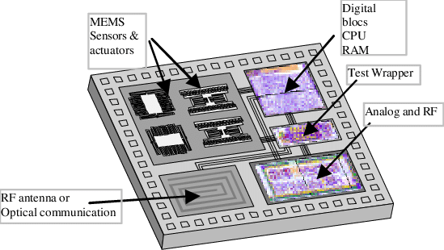
System-On-Chip (SoC)

Slide 35
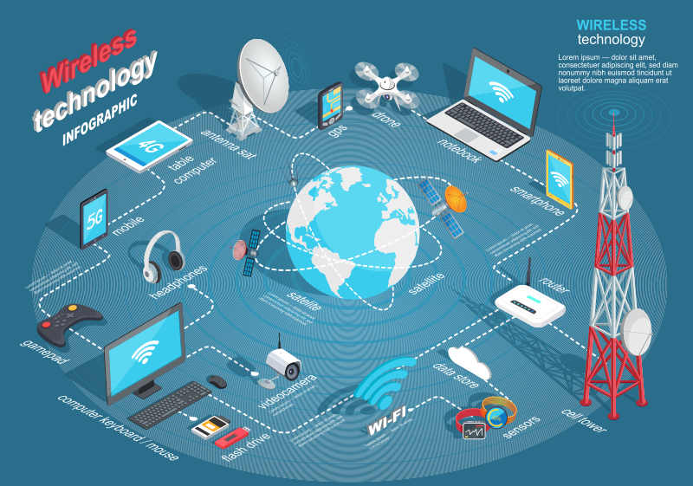
Wireless Technology

Slide 36


Slide 37


Slide 38
Hệ thống nhúng và IoT
TS. Đoàn Duy
Hệ thống nhúng, Ứng dụng IoT
ThS. Phan Đình Duy
ThS. Lê Hoài Nghĩa
ThS. Chung Quang Khánh
ThS. Trần Ngọc Đức

Slide 39

Hệ thống nhúng và IoT
TS. Vũ Đức Lung
AI và Ứng dụng
ThS. Phan Đình Duy
ThS. Nguyễn Ngọc Thiện
ThS. Nguyễn Duy Xuân Bách
KS. Trần Hoàng Lộc

Slide 40
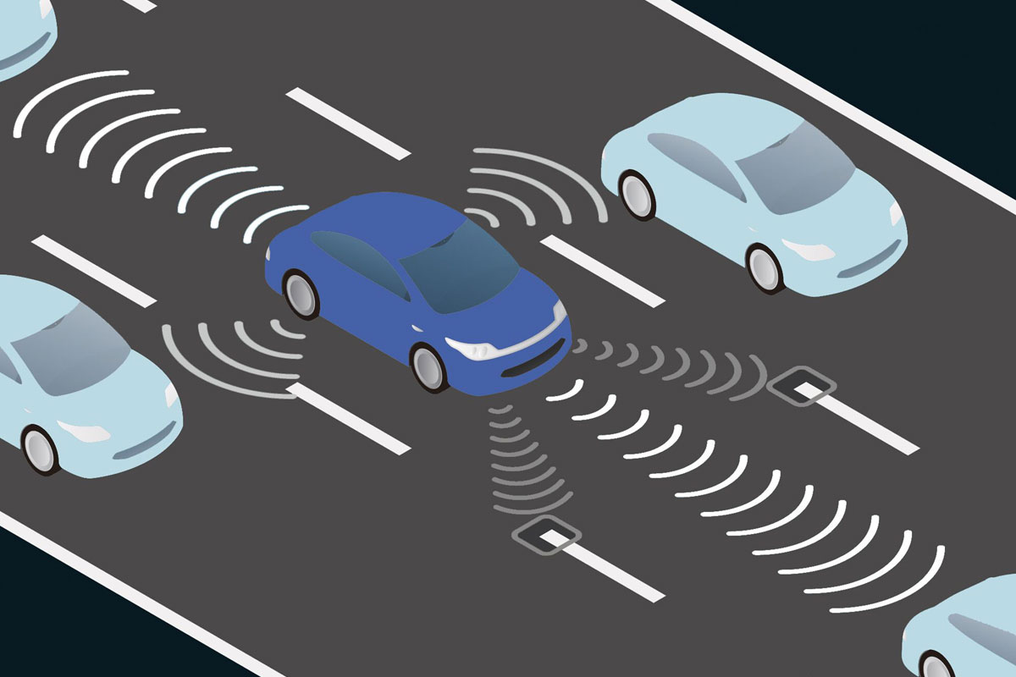
Hệ thống nhúng và IoT
TS. Vũ Đức Lung
Tự động hóa
ThS. Phan Đình Duy
ThS. Phạm Minh Quân
TS. Đoàn Duy

Slide 41
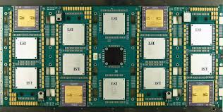
Hệ thống nhúng và IoT
TS. Vũ Đức Lung
Hệ điều hành, Đa vi xử lý
TS. Đoàn Duy
ThS. Phan Đình Duy
ThS. Nguyễn Thanh Thiện

Slide 42
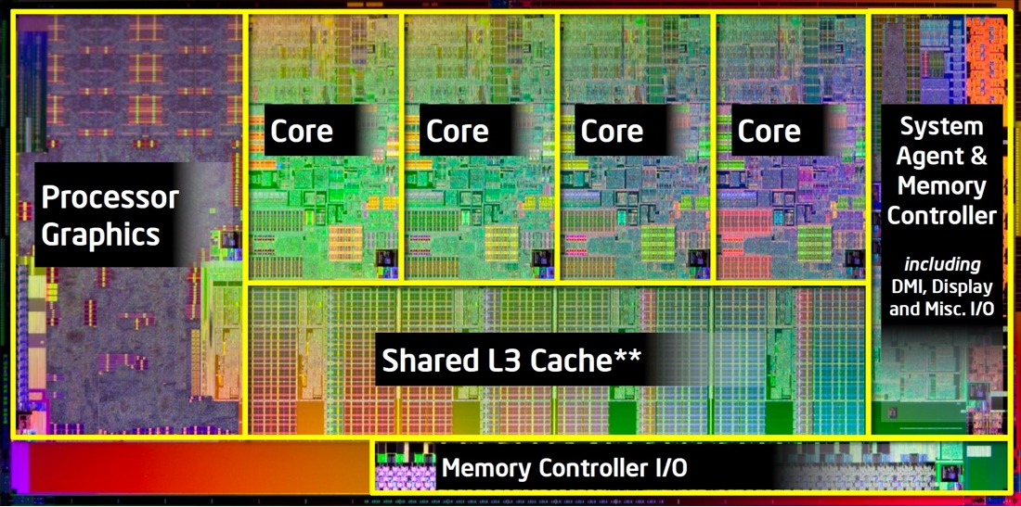
Thiết kế vi mạch và phần cứng
TS. Nguyễn Minh Sơn
Thiết kế vi xử lý, SoC, MP
TS. Đoàn Duy
KS. Trần Đại Dương
KS. Ngô Hiếu Trường

Slide 43

Thiết kế vi mạch và phần cứng
TS. Trịnh Lê Huy
Antenna, RF Design
TS. Lâm Đức Khải
KS. Nguyễn Mạnh Thảo

Slide 44

Thiết kế vi mạch và phần cứng
TS. Lâm Đức Khải
Blockchain,
Security
TS. Nguyễn Minh Sơn
TS. Đoàn Duy
KS. Trần Đại Dương

Slide 45
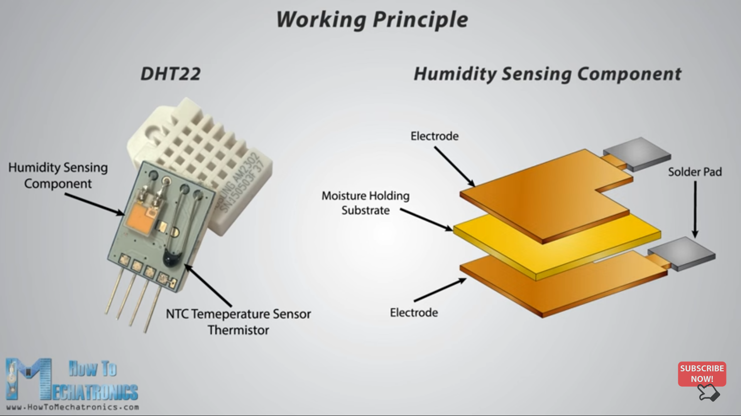
Thiết kế vi mạch và phần cứng
Material, Sensor
ThS. Trần Quang Nguyên

Slide 46
Giới thiệu chung về ngành Kỹ thuật máy tính
Chương trình đào tạo ngành Kỹ thuật máy tính
Cơ hội nghề nghiệp
Các hướng nghiên cứu và phát triển
Thành tựu và chính sách

Slide 47

Ký kết MoU
4
5

Slide 48

LABs
CE OPEN LAB (E6.8)
4
5

Slide 49
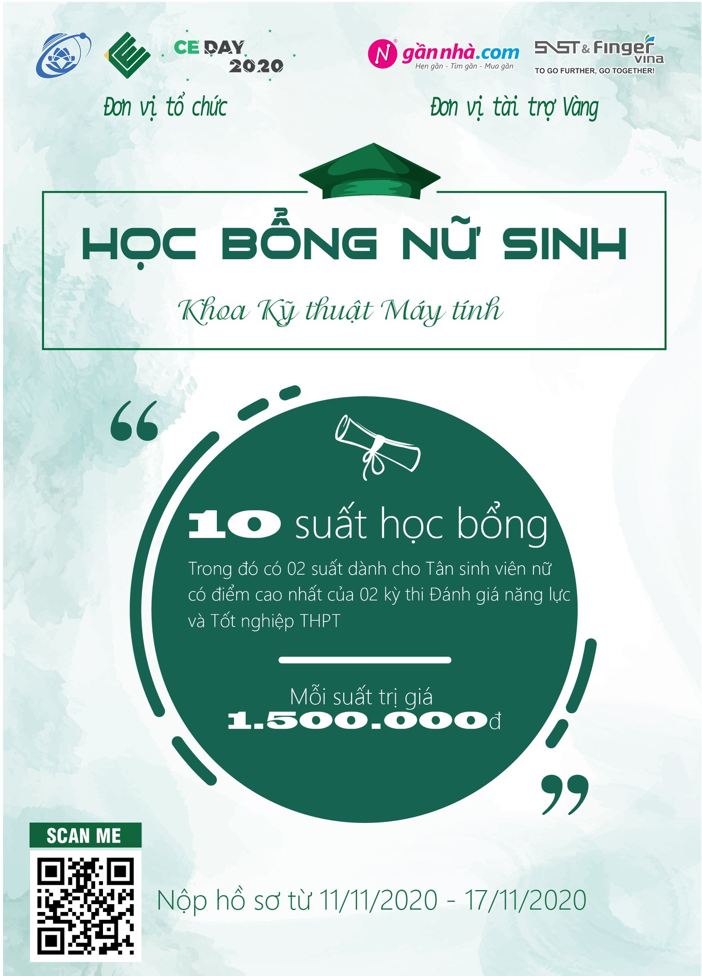

Học bổng nữ sinh

Slide 50


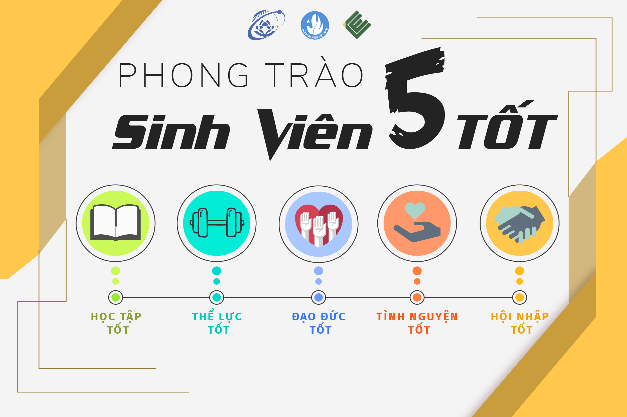

Hoạt động học thuật – Phong trào

Slide 51

Q&A

